Slide 1
组合逻辑电路习题
一、组合逻辑电路的基本概念
二、SSI构成的组合逻辑电路的分析和设计
三、MSI组合逻辑电路的工作原理及应用
四、组合逻辑电路中的竞争和冒险
第四章 组合逻辑电路习题

Slide 2
一、组合逻辑电路的基本概念
1.定义
2.结构特点
(1) 电路由逻辑门构成，不含记忆元件；
(2) 输入信号是单向传输的，电路中不含反馈回路；
3.功能描述
真值表；表达式；卡诺图；电路图；波形图
标题区
第四章 组合逻辑电路习题

Slide 3
二、SSI构成的组合逻辑电路的分析和设计
1.分析步骤
(1)从输入端开始，逐级推导出函数表达式 ;
(2)列真值表
(3)确定逻辑功能
2.设计步骤
(1)列真值表；
(2)写最简表达式；
(3)画逻辑电路
标题区
第四章 组合逻辑电路习题

Slide 4
三、MSI组合逻辑电路的工作原理及应用
1.功能表、简化逻辑符号
2.典型应用
(1) 用二进制译码器设计组合逻辑电路
(2) 用数据选择器设计组合逻辑电路
标题区
第四章 组合逻辑电路习题

Slide 5
四、组合逻辑电路中的竞争和冒险
1.竞争和冒险的概念
(1) 1型冒险和0型冒险；
(2) 逻辑冒险和功能冒险 ；
2.逻辑冒险、功能冒险的检查
3.冒险的消除方法
标题区
第四章 组合逻辑电路习题

Slide 6
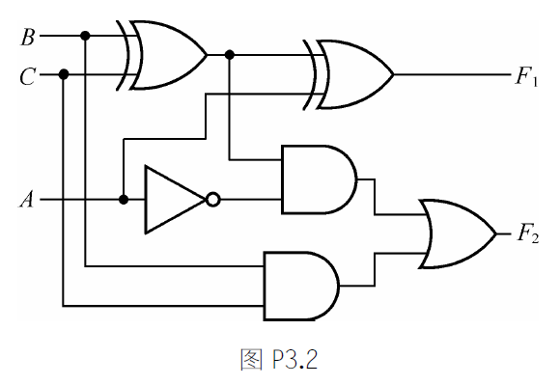
五、习题讲解
3.2 分析图P3.2电路的逻辑功能。
标题区
节目录
第四章 组合逻辑电路习题

Slide 7
解：(1)从输入端开始，逐级推导出函数表达式
F₁ = A⊕B⊕C
F₂ = A(B⊕C) + BC
= A BC + ABC + ABC + ABC
(2)列真值表
标题区
节目录
第四章 组合逻辑电路习题

Slide 8
A B C | F₁ F₂
0 0 0 | 0 0
0 0 1 | 1 1
0 1 0 | 1 1
0 1 1 | 0 1
1 0 0 | 1 0
1 0 1 | 0 0
1 1 0 | 0 0
1 1 1 | 1 1
(3)确定逻辑功能
假设变量A、B、C和函数F₁、F₂均表示一位二进制数，那么，由真值表可知，该电路实现了全减器的功能。
标题区
节目录
第四章 组合逻辑电路习题

Slide 9
A、B、C、F₁、F₂分别表示被减数、减数、来自低位的借位、本位差、本位向高位的借位。
A
被减数
－
B
减 数
F₂
C
借 位
F₁
差
标题区
节目录
第四章 组合逻辑电路习题

Slide 10
3.4 设ABCD是一个8421BCD码，试用最少与非门设计一个能判断该8421BCD码是否大于等于5的电路，该数大于等于5，F= 1；否则为0。
解：(1)列真值表
标题区
节目录
第四章 组合逻辑电路习题

Slide 11
A B C D | F
0 0 0 0 | 0
0 0 0 1 | 0
0 0 1 0 | 0
0 0 1 1 | 0
0 1 0 0 | 0
0 1 0 1 | 1
0 1 1 0 | 1
0 1 1 1 | 1
A B C D | F
1 0 0 0 | 1
1 0 0 1 | 1
1 0 1 0 | Ø
1 0 1 1 | Ø
1 1 0 0 | Ø
1 1 0 1 | Ø
1 1 1 0 | Ø
1 1 1 1 | Ø
标题区
节目录
第四章 组合逻辑电路习题

Slide 12
(2)写最简表达式
CD
AB
00
01
11
10
00
F = A + BD + BC
01
1
1
1
11
Ø
Ø
Ø
Ø
= A · BD · BC
10
1
1
Ø
Ø
(3)画逻辑电路，如下图所示：
标题区
节目录
第四章 组合逻辑电路习题

Slide 13
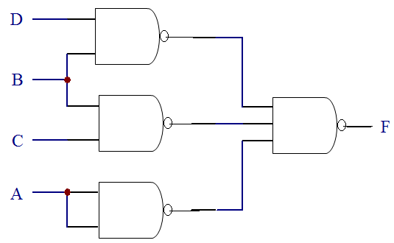
题3.4 电路图
标题区
节目录
第四章 组合逻辑电路习题

Slide 14
F = A + BD + BC
= A + B ( D + C )
= A + B D · C
= A · B D · C
标题区
节目录
第四章 组合逻辑电路习题

Slide 15
3.6 设计一个将8421BCD 码转换成余3BCD 码的电路
8421BCD A3 A2 A1 A0 | 3BCD F3 F2 F1 F0
0 0 0 0 | 0 0 1 1
0 0 0 1 | 0 1 0 0
0 0 1 0 | 0 1 0 1
0 0 1 1 | 0 1 1 0
0 1 0 0 | 0 1 1 1
0 1 0 1 | 1 0 0 0
0 1 1 0 | 1 0 0 1
0 1 1 1 | 1 0 1 0
8421BCD | 3BCD
1 0 0 0 | 1 0 1 1
1 0 0 1 | 1 1 0 0
1 0 1 0 | Ø
1 0 1 1 | Ø
1 1 0 0 | Ø
1 1 0 1 | Ø
1 1 1 0 | Ø
1 1 1 1 | Ø
第四章 组合逻辑电路习题

Slide 16
(2)写最简表达式
A1A0
A3A2
00
01
11
10
00
F3 = A3 + A2A0 + A2A1
01
1
1
1
11
Ø
Ø
Ø
Ø
= A3 · A2A0 · A2A1
10
1
1
Ø
Ø
A1A0
A3A2
00
01
11
10
00
1
1
1
F2 = A3A0 + A2A0 + A2A1+ A2A1A0
01
1
11
Ø
Ø
Ø
Ø
10
1
Ø
Ø
= A3A0 · A2A0 · A2A1 · A2A1A0
标题区
节目录
第四章 组合逻辑电路习题

Slide 17
(2)写最简表达式
A1A0
A3A2
00
01
11
10
00
1
1
F1= A1A0 + A3A1A0 + A2A1A0
01
1
1
11
Ø
Ø
Ø
Ø
= A1A0·A3A1A0 · A2A1A0
10
1
Ø
Ø
A1A0
A3A2
00
01
11
10
00
1
1
F0 = A0
01
1
1
11
Ø
Ø
Ø
Ø
10
1
Ø
Ø
标题区
节目录
第四章 组合逻辑电路习题
第四章 组合逻辑电路习题

Slide 18
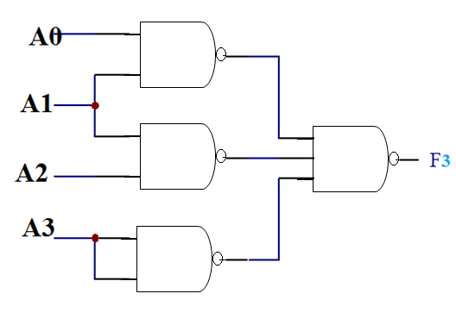
(3)画逻辑电路(画了其中一部分电路)
标题区
节目录
第四章 组合逻辑电路习题

Slide 19
3.7 在双轨输入条件下用最少与非门设计下列组合电路：
（1）F（A,B,C）=Σm（1,3,4,6,7）；
BC
00
01
11
10
A
0
0
1
1
0
F = AC+AC+AB
1
1
0
1
1
= AC·AC·AB
第四章 组合逻辑电路习题

Slide 20
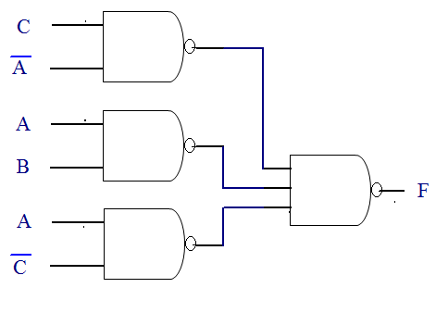
画逻辑电路，如下图所示：
第四章 组合逻辑电路习题

Slide 21
解：函数的卡诺图如下所示：
CD
AB
00
01
11
10
F = ABC+CD+AB+AD
00
Ø
1
01
Ø
1
Ø
1
= ABC·CD·AB·AD
11
1
10
1
1
Ø
标题区
节目录
第四章 组合逻辑电路习题

Slide 22
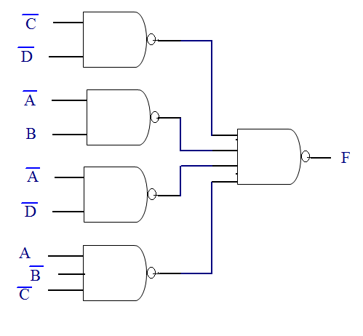
画逻辑电路，如下图所示：
题3.7 (3) 图
标题区
节目录
第四章 组合逻辑电路习题

Slide 23
3.10 电话室需对3种电话编码控制，按紧急次序排列优先权高低为：火警电话、急救电话、普通电话，分别编码为11, 10, 01。试设计编码电路。
解：令火警电话、急救电话、普通电话分别为A，B，C，编码输出为D₁，D₀，列真值表如下
A B C | D₁ D₀
1 Ø Ø | 1 1
0 1 Ø | 1 0
0 0 1 | 0 1
0 0 0 | 0 0
标题区
节目录
第四章 组合逻辑电路习题

Slide 24
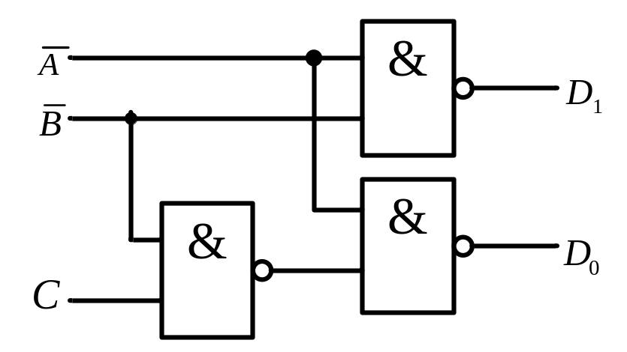
由真值表得到卡诺图：
BC
BC
00
01
11
10
00
01
11
10
A
A
0
0
0
1
1
0
0
1
0
0
1
1
1
1
1
1
1
1
1
1
D₁ = A+B
D₀ = A+BC
编码电路如下：
第四章 组合逻辑电路习题

Slide 25
3.12 试用74138设计一个多输出组合网络，它的输入是4位二进制码ABCD，输出为：
F₁ ：ABCD是4的倍数。
F₂ ：ABCD比2大。
F₃ ：ABCD在8～11之间。
F₄ ：ABCD不等于0。
标题区
节目录
第四章 组合逻辑电路习题

Slide 26
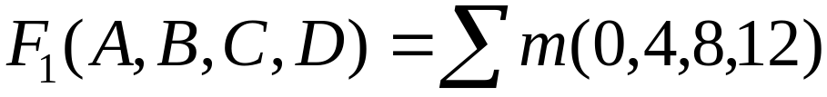
解：由题意，各函数是4变量函数，故须将74138扩展为4-16线译码器，让A、B、C、D分别接4-16线译码器的地址端 A₃ 、A₂ 、A₁ 、A₀ ，可写出各函数的表达式如下：
= m₀ m₄ m₈ m₁₂
= Y₀ Y₄ Y₈ Y₁₂
标题区
节目录
第四章 组合逻辑电路习题

Slide 27
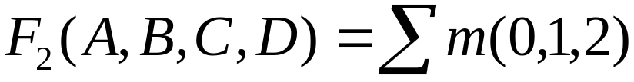
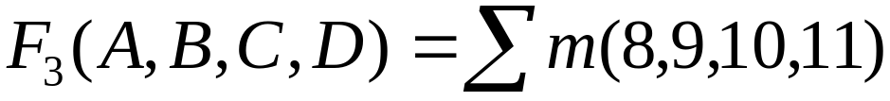

= m₀ m₁ m₂
= Y₀ Y₁ Y₂
= m₈ m₉ m₁₀ m₁₁
= Y₈ Y₉ Y₁₀ Y₁₁
= Y₀
标题区
节目录
第四章 组合逻辑电路习题

Slide 28
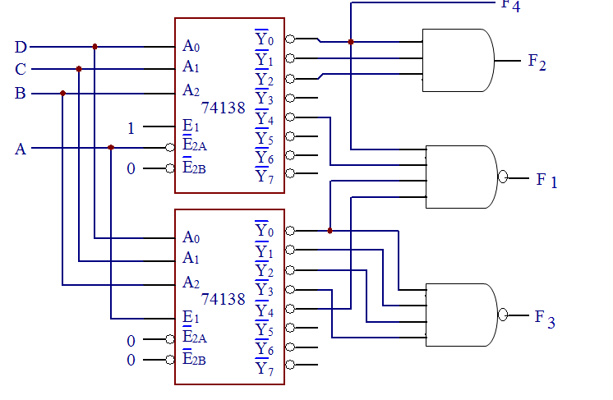
实现电路如下图所示：
标题区
节目录
第四章 组合逻辑电路习题

Slide 29
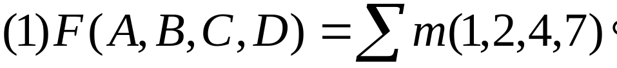
3.13 试用74151实现下列函数：
解：(1) 函数有4个输入变量 ，而74151的地址端只有3个，即A₂ 、A₁ 、A₀ ，故须对函数的卡诺图进行降维，即降为3维。
标题区
节目录
第四章 组合逻辑电路习题

Slide 30
CD
BC
AB
00
01
11
10
00
01
11
10
00
1
1
A
0
D
D
D
D
01
1
1
1
0
0
0
0
11
10
A₁A₀
令A=A₂ 、B=A₁ 、
C=A₀ 则：
00
01
11
10
A₂
0
D₀
D₁
D₃
D₂
1
D₄
D₅
D₇
D₆
D₀ = D₃ = D,
D₁ = D₂ = D,
D₄ = D₅ = D₆ = D₇ = 0
标题区
节目录
第四章 组合逻辑电路习题

Slide 31
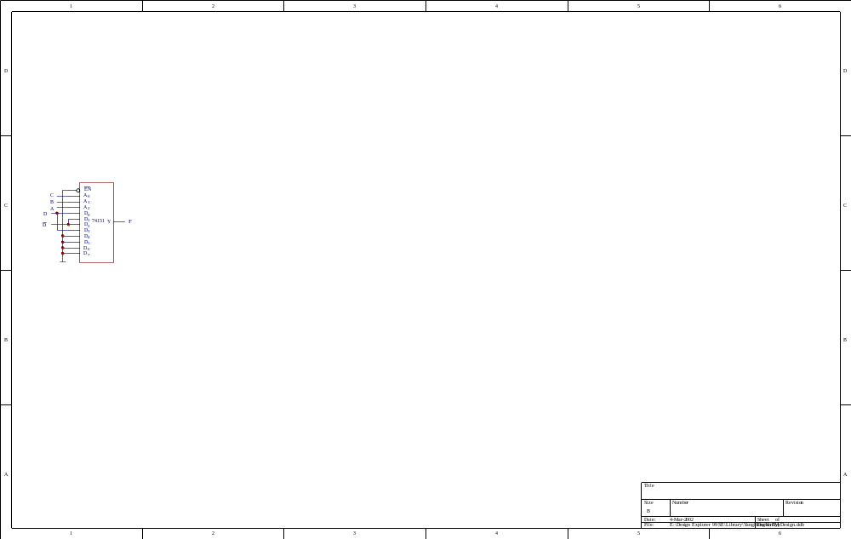
相应的电路图如下所示：
标题区
节目录
第四章 组合逻辑电路习题

Slide 32
CD
BC
AB
00
01
11
10
00
01
11
10
00
A
0
0
0
0
D
01
1
1
0
1
D
D
11
1
1
10
1
1
A₁A₀
令A=A₂ 、B=A₁ 、
C=A₀ 则：
00
01
11
10
A₂
0
D₀
D₁
D₃
D₂
1
D₄
D₅
D₇
D₆
D₀ = D₁ = D₃ = D₄ = 0,
D₅ =1,
D₂ = D₆ =D, D₇ = D
第四章 组合逻辑电路习题

Slide 33
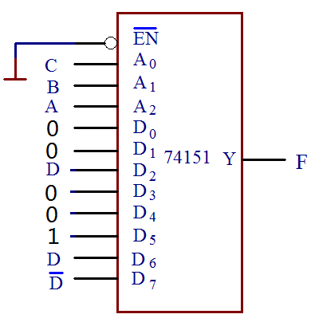
令A=A₂ 、B=A₁ 、 C=A₀ 则：
D₀ = D₁ = D₃ = D₄ = 0,
D₂ = D₆ =D, D₇ = D
D₅ =1,
相应的电路图
如右图所示：
标题区
节目录
第四章 组合逻辑电路习题

Slide 34
(4) 函数有4个输入变量 ，而74151的地址端只有3个，即A₂ 、A₁ 、A₀ ，故须对函数的卡诺图进行降维，即降为3 维。
BC
00
01
11
10
A
CD
0
D
D
0
0
AB
00
01
11
10
1
0
0
D
1
00
1
1
01
Ø
A₁A₀
A₂
00
01
11
10
11
1
1
1
10
Ø
0
D₀
D₁
D₃
D₂
1
D₄
D₅
D₇
D₆
标题区
节目录
第四章 组合逻辑电路习题

Slide 35
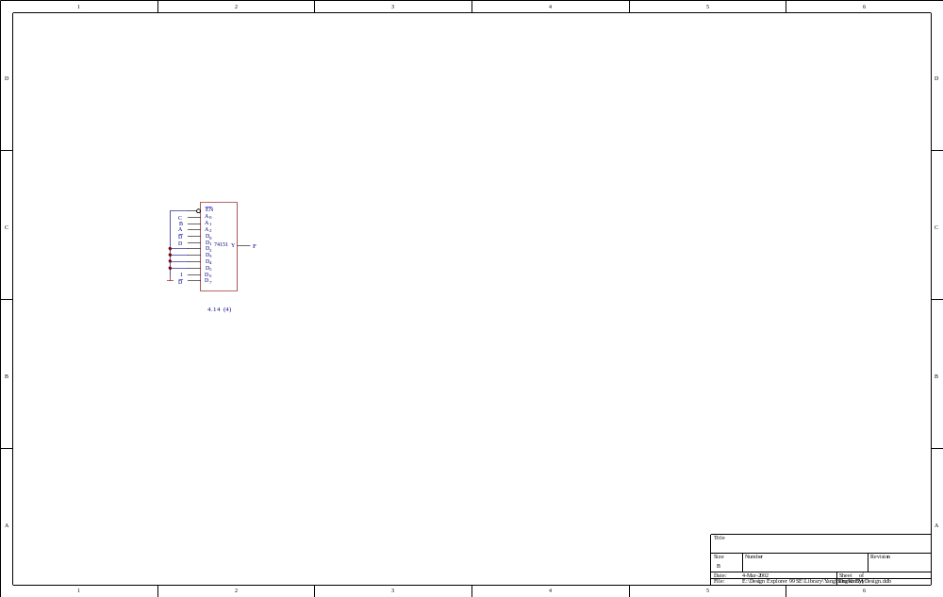
令A=A₂ 、B=A₁ 、C=A₀ 则：
D₀ = D₇ = D,
D₁ = D,
D₆ = 1,
D₂ = D₃ = D₄ = D₅ = 0。
相应的电路图
如右图所示：
标题区
节目录
第四章 组合逻辑电路习题

Slide 36
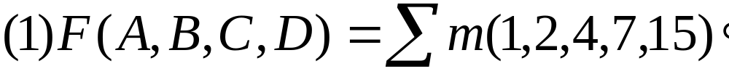
3.14 用½74153实现下列函数：
解：(1) 函数有4个输入变量 ，而½74153的地址端只有2个，即 A₁ 、A₀ ，故须对函数的卡诺图进行降维，即降为 2 维。
标题区
节目录
第四章 组合逻辑电路习题

Slide 37
CD
00
01
11
10
BC
AB
00
01
11
10
00
1
1
A
0
D
D
D
D
01
1
1
1
0
0
D
0
11
1
10
A₀
0
1
B
0
1
A₁
A
0
D₀
D₁
0
C⊕D
C⊙D
1
D₂
D₃
1
0
CD
标题区
节目录
第四章 组合逻辑电路习题

Slide 38
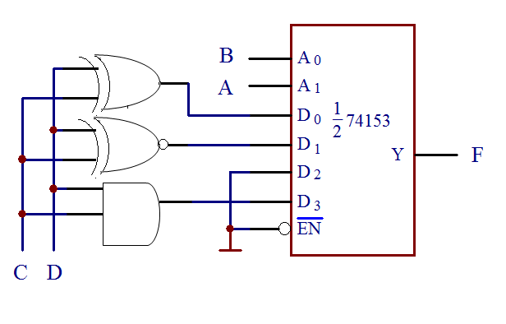
令A=A₁ 、B=A₀ ， 则：
D₀ = C⊕D,
D₁ =C⊙D,
D₂ = 0,
D₃ = CD,
相应的电路图如下图所示：
标题区
节目录
第四章 组合逻辑电路习题

Slide 39
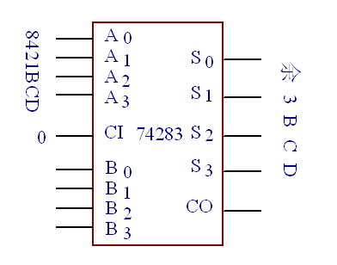
3.17 用74283将8421BCD码转换为余3BCD码。
解：由于一个十进制数码的余3BCD码比相应的8421BCD码大 3，故用一片74283既可以实现，电路图如下所示：
1
1
0
0
标题区
节目录
第四章 组合逻辑电路习题

Slide 40
3.18 用74283将8421BCD码转换为5421BCD码。
解法1：当一个十进制数码大于等于5时，其5421BCD码比相应的8421BCD码大 3，其余情况下，两种BCD码一样，故用一片7485和一片74283可以实现，电路图如下所示：
标题区
节目录
第四章 组合逻辑电路习题

Slide 41
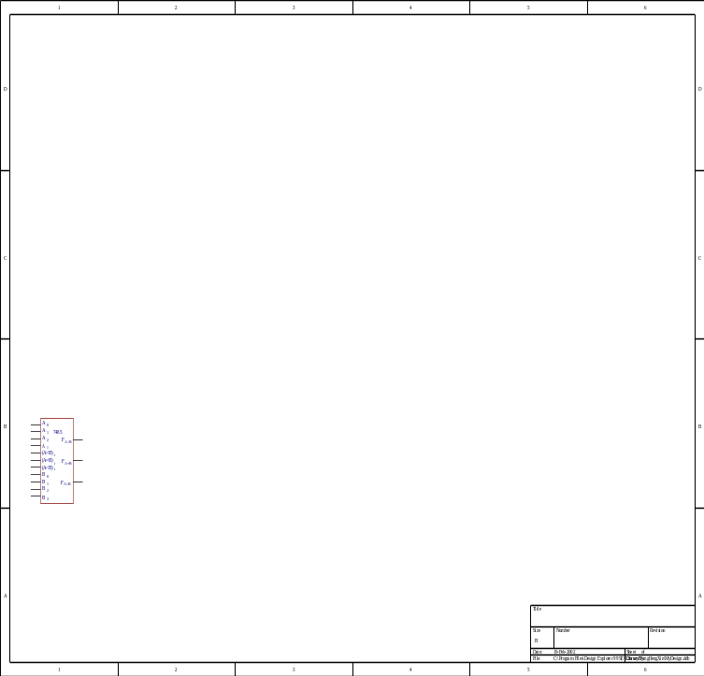
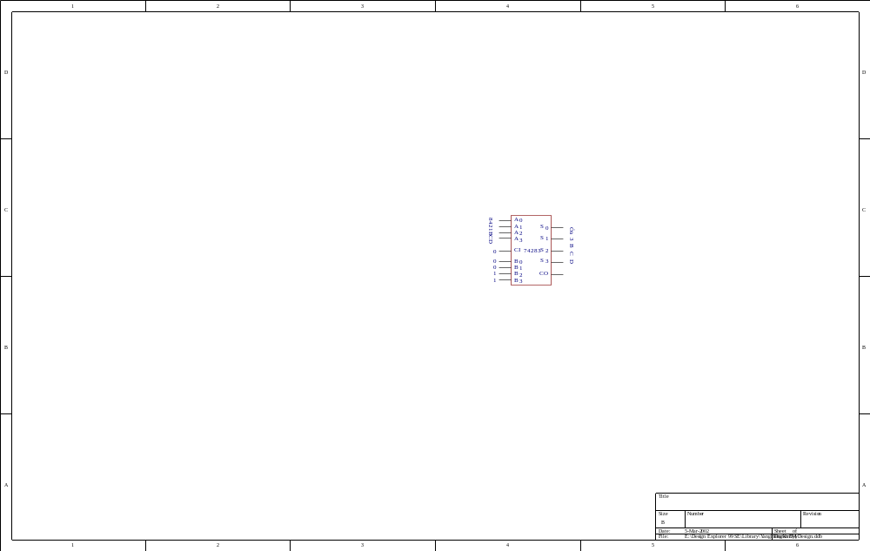
8421BCD
0
5421BCD
1
0
0
0
0
1
0
0
8421BCD码转换为5421BCD码电路图一
标题区
节目录
第四章 组合逻辑电路习题

Slide 42
解法2：用门电路和74283实现，列真值表如下：
A B C D | B₃B₂B₁B₀ | Y₃Y₂Y₁Y₀
0 0 0 0 | 0 0 0 0 | 0 0 0 0
0 0 0 1 | 0 0 0 0 | 0 0 0 1
0 0 1 0 | 0 0 0 0 | 0 0 1 0
0 0 1 1 | 0 0 0 0 | 0 0 1 1
0 1 0 0 | 0 0 0 0 | 0 1 0 0
0 1 0 1 | 0 0 1 1 | 1 0 0 0
0 1 1 0 | 0 0 1 1 | 1 0 0 1
0 1 1 1 | 0 0 1 1 | 1 0 1 0
标题区
节目录
第四章 组合逻辑电路习题

Slide 43
A B C D | B₃B₂B₁B₀ | Y₃Y₂Y₁Y₀
1 0 0 0 | 0 0 1 1 | 1 0 1 1
1 0 0 1 | 0 0 1 1 | 1 1 0 0
1 0 1 0 | Ø Ø Ø Ø | Ø Ø Ø Ø
1 0 1 1 | Ø Ø Ø Ø | Ø Ø Ø Ø
1 1 0 0 | Ø Ø Ø Ø | Ø Ø Ø Ø
1 1 0 1 | Ø Ø Ø Ø | Ø Ø Ø Ø
1 1 1 0 | Ø Ø Ø Ø | Ø Ø Ø Ø
1 1 1 1 | Ø Ø Ø Ø | Ø Ø Ø Ø
标题区
节目录
第四章 组合逻辑电路习题

Slide 44
CD
00
01
11
10
AB
00
0
0
0
0
01
0
1
1
1
B₁ = B₀ = A+BD+BC
11
Ø
Ø
Ø
Ø
B₃ = B₂ = 0
10
1
1
Ø
Ø
B₁ ( B₀ )
标题区
节目录
第四章 组合逻辑电路习题

Slide 45
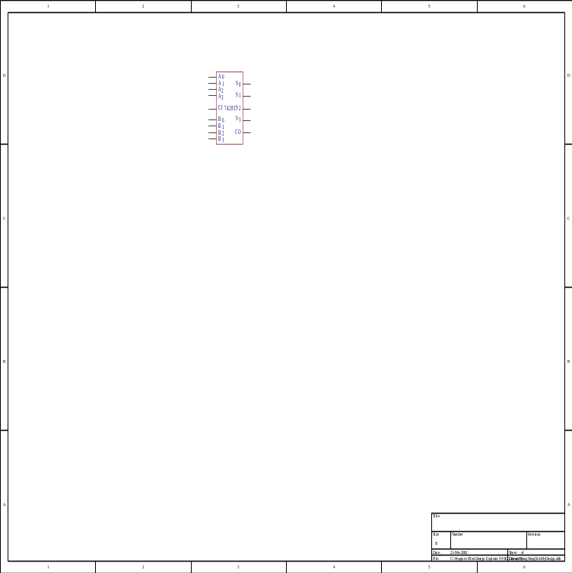
D
C
Y₀
8421BCD
B
A
Y₁
5421BCD
0
Y₂
B
&
≥1
C
Y₃
A
B
&
0
D
0
8421BCD码转换为5421BCD码电路图二
标题区
节目录
第四章 组合逻辑电路习题

Slide 46
解法3：用门电路和74283实现，列真值表如下：
A B C D | F₃F₂F₁F₀ | Y₃Y₂Y₁Y₀
0 0 0 0 | 0 0 1 1 | 0 0 0 0
0 0 0 1 | 0 1 0 0 | 0 0 0 1
0 0 1 0 | 0 1 0 1 | 0 0 1 0
0 0 1 1 | 0 1 1 0 | 0 0 1 1
0 1 0 0 | 0 1 1 1 | 0 1 0 0
0 1 0 1 | 1 0 0 0 | 1 0 0 0
0 1 1 0 | 1 0 0 1 | 1 0 0 1
0 1 1 1 | 1 0 1 0 | 1 0 1 0
标题区
节目录
第四章 组合逻辑电路习题

Slide 47
A B C D | F₃F₂F₁F₀ | Y₃Y₂Y₁Y₀
1 0 0 0 | 1 0 1 1 | 1 0 1 1
1 0 0 1 | 1 1 0 0 | 1 1 0 0
1 0 1 0 | Ø Ø Ø Ø | Ø Ø Ø Ø
1 0 1 1 | Ø Ø Ø Ø | Ø Ø Ø Ø
1 1 0 0 | Ø Ø Ø Ø | Ø Ø Ø Ø
1 1 0 1 | Ø Ø Ø Ø | Ø Ø Ø Ø
1 1 1 0 | Ø Ø Ø Ø | Ø Ø Ø Ø
1 1 1 1 | Ø Ø Ø Ø | Ø Ø Ø Ø
标题区
节目录
第四章 组合逻辑电路习题

Slide 48
1
D
C
Y₀
8421BCD
F₀
B
A
Y₁
F₁
5421BCD
0
0
Y₂
F₂
1
Y₃
1
F₃
0
0
8421BCD码转换为5421BCD码电路图三
标题区
节目录
第四章 组合逻辑电路习题

Slide 49
3. 19 设A=A₃ A₂ A₁ A₀ ， B=B₃ B₂ B₁ B₀ 是两个4位二进制数。试用7485和74157（四二选一MUX）构成一个比较电路并能将其中大数输出。试画出逻辑图。
标题区
节目录
第四章 组合逻辑电路习题

Slide 50
A₀
B₀
1D₀
大 数 输 出
A₁
A₀
1D₁
1Y
A₂
B₁
2D₀
A₃
2Y
0
A₁
2D₁
1
B₂
3D₀
74157
0
A₂
3D₁
3Y
B₀
B₁
B₃
4D₀
B₂
A₃
4D₁
4Y
B₃
A₀
EN
标题区
节目录
第四章 组合逻辑电路习题

Slide 51
3.21 试用74283 设计一个加/减法运算电路。当控
制信号M = 0 时，它将两个输入的4位二进制数相
加，而当M = 1 时，它将两个输入的4 位二进制数相减（可附加必要的门电路）。
分析：A-B=A+B的反码
反码=补码+1
B ⊕0=B；B ⊕1= B
第四章 组合逻辑电路习题

Slide 52
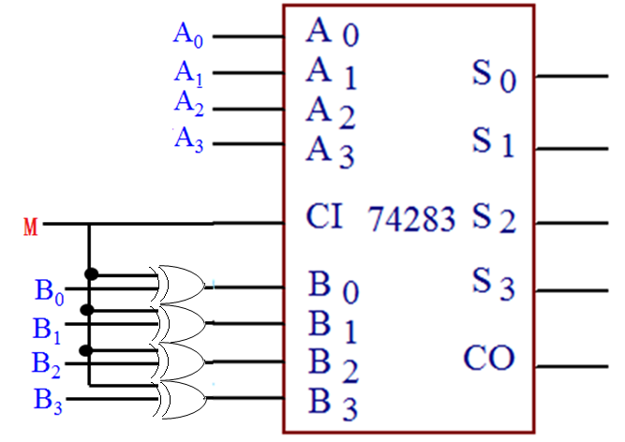
题3.21 图
第四章 组合逻辑电路习题

Slide 53
3.22 图P4.5所示的组合网络中，当 ABCD 从0100向1101变化时和 ABCD 从 1000 向1101变化时，是否会出现冒险？试用增加多余项和取样的方法来避免冒险现象。
C
&
D
B
&
&
F
D
A
&
D
题3.22 图
第四章 组合逻辑电路习题

Slide 54
解 ：函数F的卡诺图如下图所示：
1.当 ABCD 从0100向1101变化时：
CD
AB
00
01
11
10
1. F(0,1,0,0)=F(1,1,0,1)；
00
1
2. 有2个变量同时变化；
01
1
1
11
1
1
1
1
3. BC对应的卡诺圈中有“0”也有“1”；
10
1
1
1
所以，此时电路中可能存在功能冒险。
信号变化时跨越相切的卡诺圈，而相切部分又没被其它卡诺圈包围，可能存在逻辑冒险。
第四章 组合逻辑电路习题

Slide 55
2.当 ABCD 从1000向1101变化时：
CD
AB
00
01
11
10
1. F(1,0,0,0)=F(1,1,0,1)；
00
1
2. 有2个变量同时变化；
01
1
1
3. AC对应的卡诺圈中全部为“1”；
11
1
1
1
1
10
1
1
1
所以，此时电路中不存在功能冒险。
信号变化时跨越相切的卡诺圈，而相切部分又没被其它卡诺圈包围，可能存在逻辑冒险。
第四章 组合逻辑电路习题

Slide 56
3. 增加多余项消除冒险
CD
AB
00
01
11
10
00
1
F=AD+BD+CD+AC+AB
01
1
1
11
1
1
1
1
C
&
10
1
1
1
D
4. 加取样脉冲避免冒险
B
&
&
D
F
F = AD BD CD =AD+BD+CD
F*=(AD+BD+CD) CP
=AD CP · BD CP · CD CP
A
&
D
第四章 组合逻辑电路习题

Slide 57
例1 某与非电路的逻辑函数表达式为
F (A,B,C,D) = ABC · ACD · ABC · A CD
试判断该电路是否会出现逻辑冒险？若可能产生，试用增加冗余项的方法予以消除。
解：将表达式转换为与或式
F (A,B,C,D) = ABC + ACD + ABC + A CD
相应的卡诺图如下图所示。
标题区
节目录
第四章 组合逻辑电路习题

Slide 58
CD
AB
00
01
11
10
00
1
01
1
1
1
11
1
1
1
10
1
由于图中各卡诺圈相切，所以该电路可能出现逻辑冒险。
在表达式中增加冗余项 BD ，即
F (A,B,C,D) = ABC + ACD + ABC + A CD + BD
标题区
节目录
第四章 组合逻辑电路习题

Slide 59
增加冗余项后，相应逻辑电路中应增加一个与非门，其与非表达式为：
F (A,B,C,D) = ABC · ACD · ABC · A CD · BD
标题区
节目录
第四章 组合逻辑电路习题

Slide 60
CD
00
01
11
10
AB
00
1
01
1
1
1
11
1
1
1
10
1
F (A,B,C,D) = ABC + ACD + ABC + A CD
+ABD + BCD + BCD + ABD
当B=D=1时：
F = (A+A)(C+C)+A+A+C+C
标题区
节目录
第四章 组合逻辑电路习题

